Slide 1

第四章 常用组合逻辑器件
4.1 加法器
4.2 数值比较器
4.3 译码器
4.4 多路选择器
MSI ：Medium-Scale Integration

Slide 2
4.1 加法器
实现两个二进制数相加功能的电路称为加法器。加法器有一位加法器和多位加法器之分。
1、一位加法器
实现两个一位二进制数相加的电路称为一位加法器。一位加法器又分为半加器和全加器。

Slide 3
1) 半加器 （P77例题3.11）
只考虑本位两个一位二进制数A和B相加，而不考虑低位进位的加法，称为半加，实现半加功能的电路称为半加器。
A B | S C_{OUT}
0 0 0 1 1 0 1 1 | 0 0 1 0 1 0 0 1
表4.1 半加器真值表

Slide 4
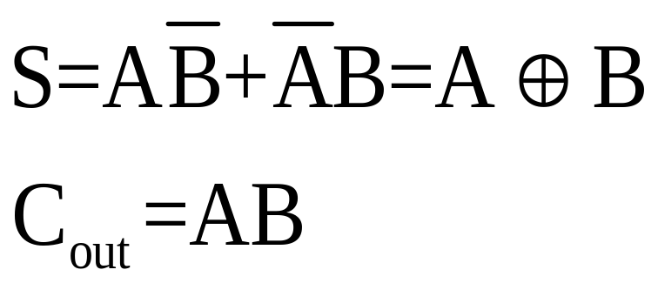
由真值表可以直接写出如下函数表达式:
半加器的逻辑符号和逻辑图如下图所示。

Slide 5
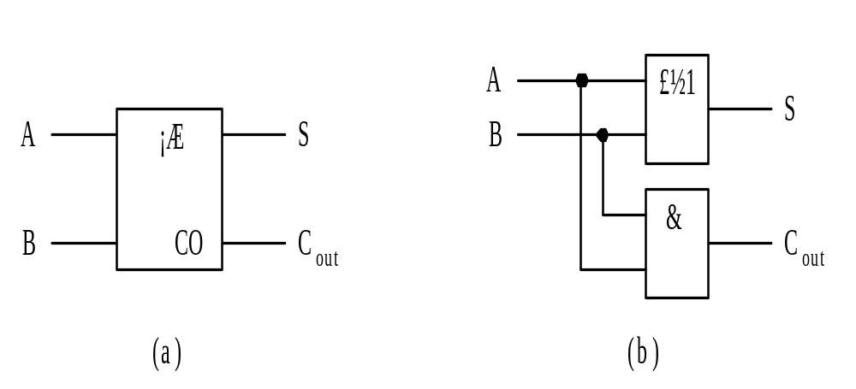
图4.1 半加器的逻辑符号和逻辑图
(a)逻辑符号；(b)逻辑图

Slide 6
2) 全加器（P79例题3.12）
将本位两个一位二进制数和来自低位的进位相加，叫做全加，具有全加功能的电路称为全加器。其真值表如下表所示。

Slide 7
C_{in} A B | S C_{out}
0 0 0 0 0 1 0 1 0 0 1 1 1 0 0 1 0 1 1 1 0 1 1 1 | 0 0 1 0 1 0 0 1 1 0 0 1 0 1 1 1
表4.2 全加器真值表

Slide 8
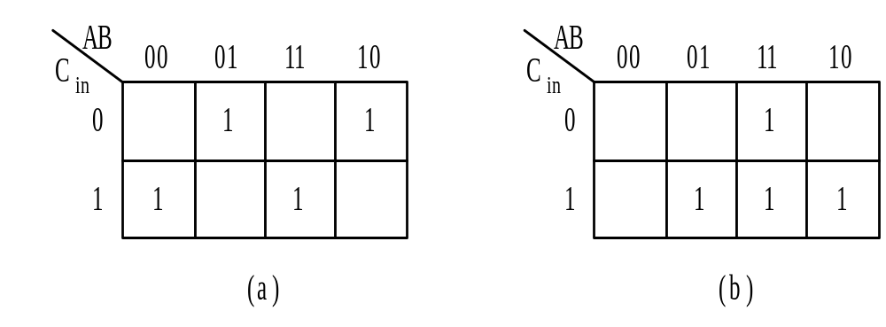
图4.2 全加器卡诺图
(a)S的卡诺图；(b)C_{out}的卡诺图

Slide 9
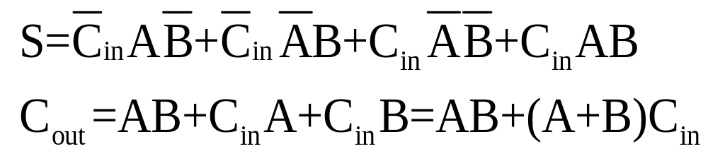
由卡诺图可以写出如下函数表达式:
全加器的逻辑图和逻辑符号如图所示。

Slide 10
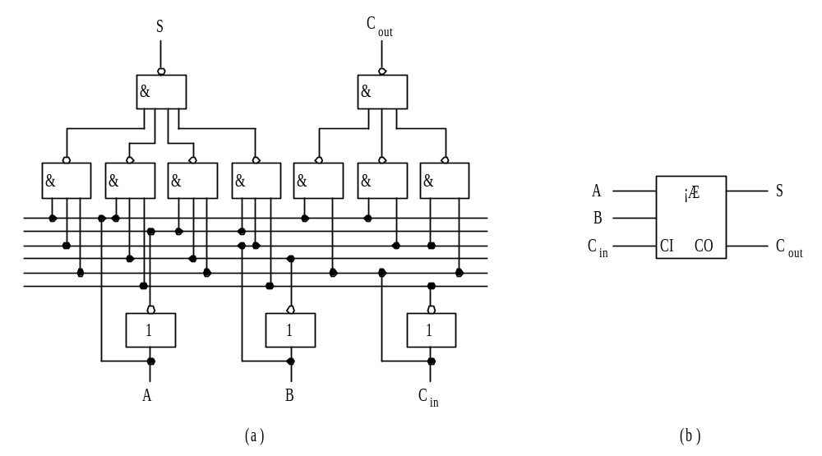
图4.3 全加器
(a)逻辑图；(b)逻辑符号

Slide 11
2、多位二进制并行加法器(P179)
并行是指被加数和加数的各位能同时并行到各位的输入端。根据进位方式的不同，多位二进制并行加法器分为下面两种：
1) 串行进位二进制并行加法器：如产品T692
n位串行进位加法器由n个一位加法器串联构成，图所示是一个四位串行进位加法器。

Slide 12
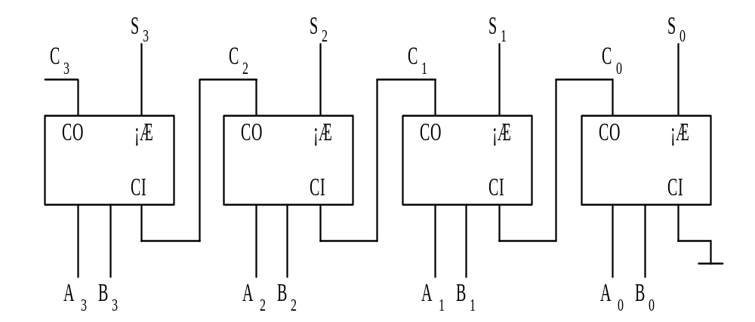
图4.4 四位串行进位加法器

Slide 13
优点：电路结构简单。
缺点：采用串行运算方式，由低位至高位，每一位的相加都必须等待下一位的进位。运算速度慢，一个n位串行进位加法器至少需要经过n个全加器的传输延迟时间才能得到可靠的运算结果。

Slide 14
2) 超前进位二进制并行加法器：如产品T693
为了提高运算速度，将各进位提前并同时送到各个全加器的进位输入端，这种加法器称为超前进位二进制并行加法器。其特点是运算速度快，但电路结构较复杂。
两个n位二进制数A_{n}A_{n-1}…A_{i}…A₂A₁和B_{n}B_{n-1}…B_{i}…B₂B₁进行相加的算式如下:

Slide 15
利用半加器和全加器的结果，可以写出各进位的逻辑表达式如下:
C₁=A₁B₁
C_{i}=A_{i}B_{i}+(A_{i}+B_{i})C_{i-1}，i≠1
令G_{i}=A_{i}B_{i}，P_{i}=A_{i}+B_{i}，利用递归关系可以得到:
C_{i}=G_{i}+P_{i}C_{i-1}=G_{i}+P_{i}（G_{i-1}+P_{i-1}C_{i-2}）
=G_{i}+P_{i}G_{i-1}+P_{i}P_{i-1}C_{i-2}

Slide 16
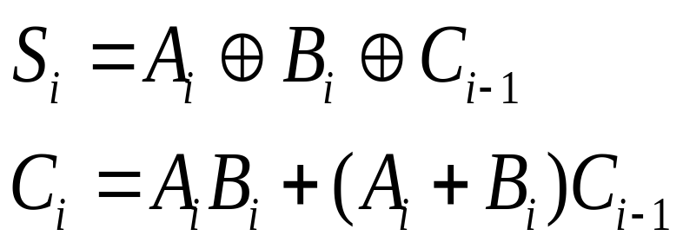
为了帮助大家理解该问题，下面看一个四位二进制数相加。我们知道，第i位数A_{i}和B_{i}相加的结果是：
现设A= A₄ A₃ A₂ A₁， B= B₄ B₃ B₂ B₁。求A+B。根据上面的公式可知：

Slide 17
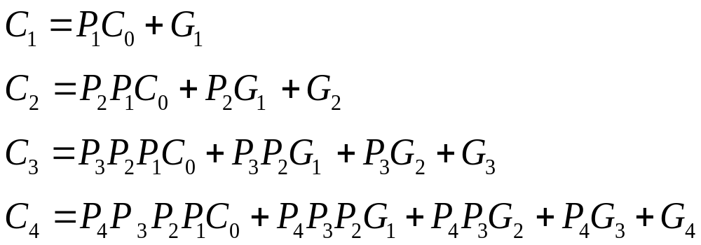
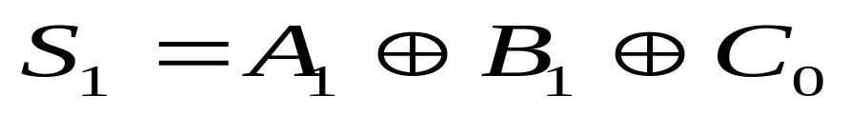
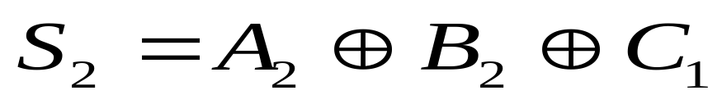
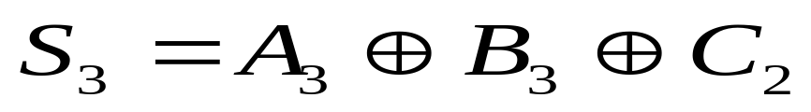
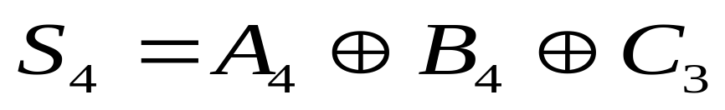

Slide 18
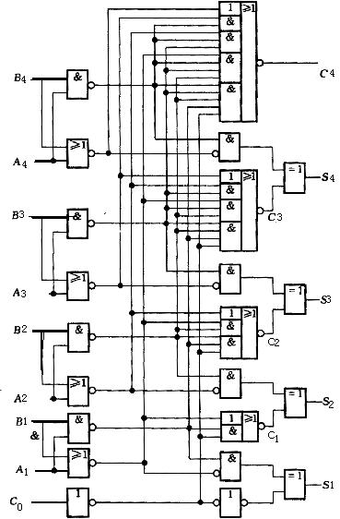
由右图可见，各位的进位都不依赖于低位的进位，而取决于被加数和加数以及最低进位C₀，这就使得各位的进位能够同时产生，从而提高了运算速度。

Slide 19
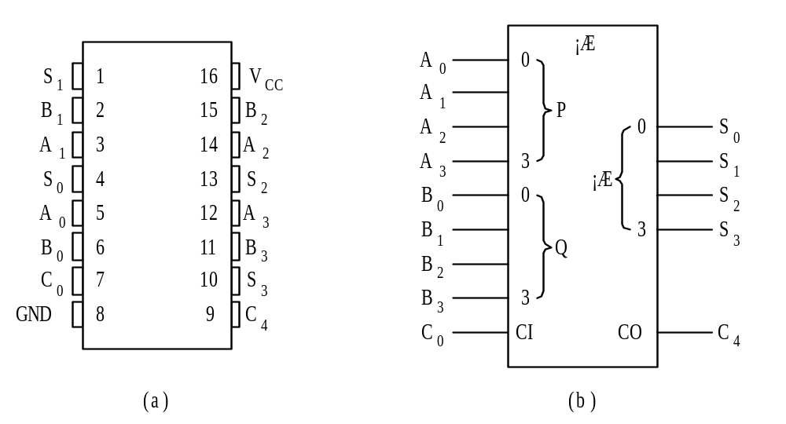
3、MSI74283加法器及应用
MSI74283是四位二进制超前进位加法器，其引脚图(a)和逻辑符号(b)如图所示。

Slide 20
应用：
例题6.1、6.2、6.3(P181)
注意：例题6.3有难度。参见P184图6.5：
要求：加数和被加数都用8421BCD码表示，输出的和也要用8421BCD码来表示。

Slide 21
加数和被加数都是4位二进制数。4位二进制数的表示范围是0-15，故二数相加最大值是31（低位有进位）；
    和数大于15后，表示第一块芯片有向高位的进位。
    BCD编码是有特殊要求的4位二进制数，有效编码范围是0-9,一个4位BCD码能表示的最大数就是9 ；
由于输入输出都要求用BCD码表示，故有对上面所说的32种组合要分三种情况进行考虑：

Slide 22
和数在0-9范围内不需要修正；
和数在10-19范围内时要将输出结果加上0110，得到的才是8421BCD码；
由于加数和被加数最大值只能为9，和数最大值只能为19，和等于20-31时，超出其余输入数的表示范围，故当做任意态进行处理。

Slide 23
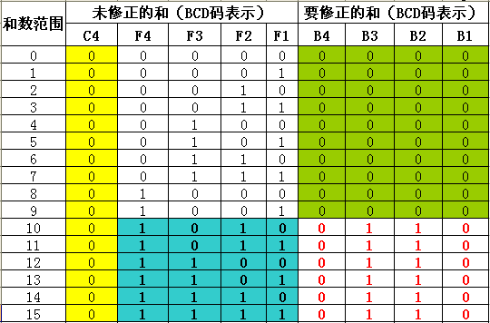
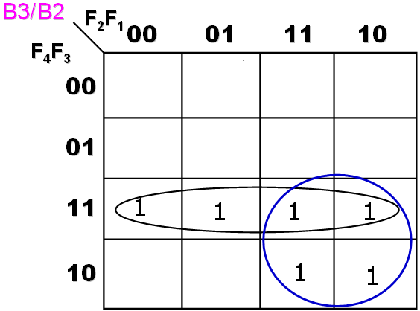
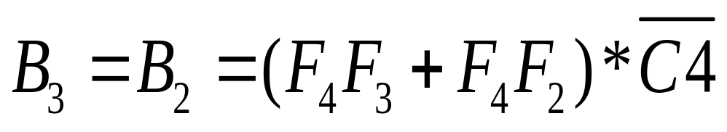
可以看出，当C4=0时，有：

Slide 24
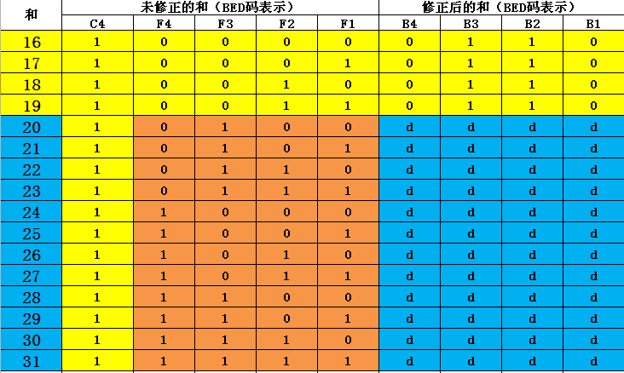
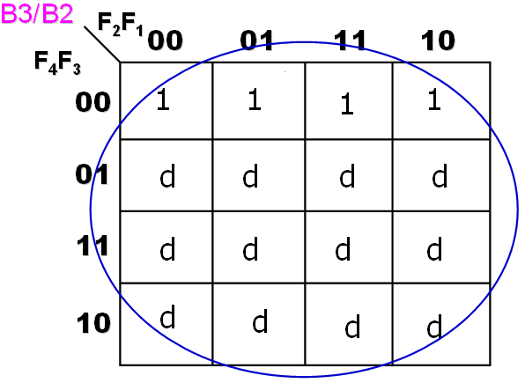
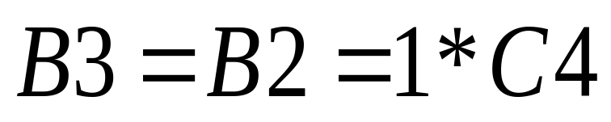
可以看出，当C4=1时，有：

Slide 25
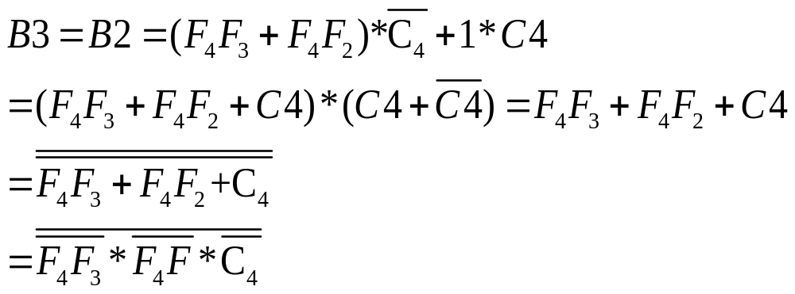
将上述两种情况综合起来就是：
结果：参见P184图6.5

Slide 26
总结：本题主要是考虑对4位输出F4-F1进行修正；
4位输出数能表示的最大值为15，当加数与被加数相加的和超过15时，就会产生向高位的进位C4，故本题实际要考虑5个输入变量（C4，F4-F1）;
为了避免画5变量卡诺图，将C4变量分别进行考虑而将卡诺图转化为4变量。注意这种方法的运用技巧。

Slide 27
4.2 数值比较器
用来比较两个二进制数大小的逻辑电路，称为比较器。
1、一位比较器
一位比较器用来比较两个一位二进制数A_{i}和B_{i}的大小。比较结果有三种：A_{i}>B_{i}、A_{i}=B_{i}、A_{i}<B_{i}，现分别用L_{i}、G_{i}、M_{i}表示，其真值表如表所示。

Slide 28
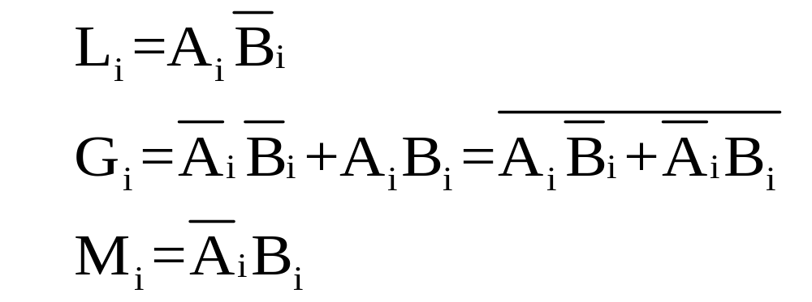
A_{i} B_{i} | L_{i} G_{i} M_{i}
0 0 0 1 1 0 1 1 | 0 1 0 0 0 1 1 0 0 0 1 0
由真值表可以得到下列逻辑表达式:

Slide 29
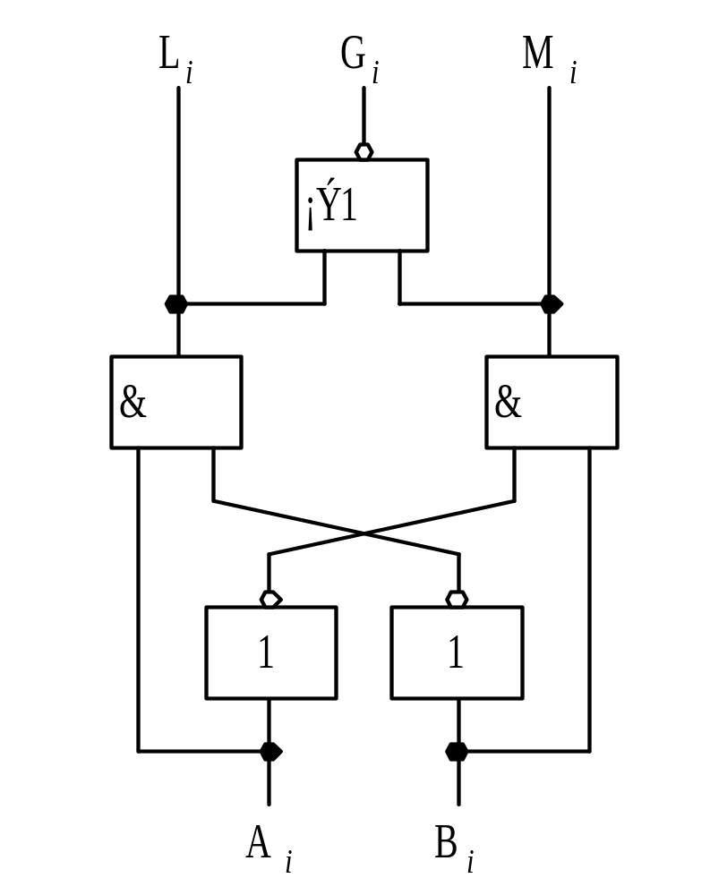
图4.6 一位比较器的逻辑图

Slide 30
2、多位比较器
多位比较器用来比较两个多位二进制数
A=A_{n-1}…A_{i}…A₀和B=B_{n-1}…B_{i}…B₀的大小，比较时从高位往低位逐位进行，当高位相等时才比较低位。

Slide 31
例如，要比较两个四位二进制数A=A₃A₂A₁A₀和B=B₃B₂B₁B₀。假定各位比较的结果分别用L₃、G₃、M₃，L₂、G₂、M₂，L₁、G₁、M₁，L₀、G₀、M₀表示，总的比较结果用L、G、M表示，可得如表所示的真值表。表中的“×”表示可0可1，对比较结果无影响。每位比较的结果是相互排斥的，即只能有一个是1，不可能两个或三个同时为1。

Slide 32
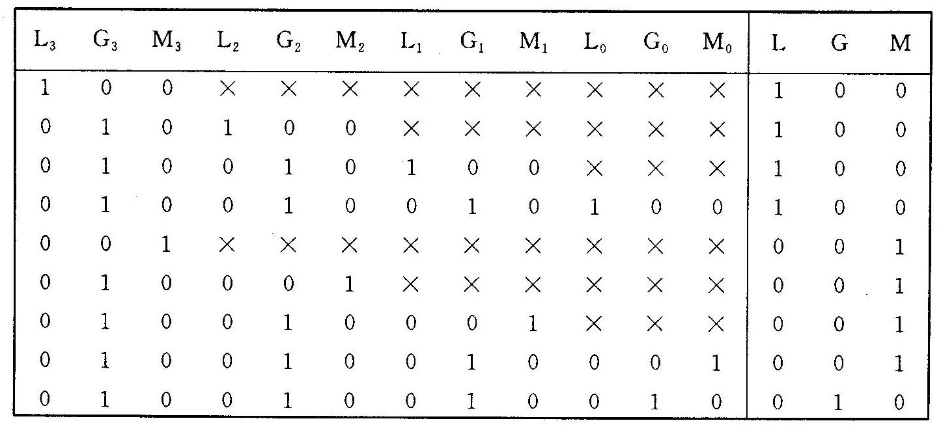
表4.3 四位比较器真值表

Slide 33
由真值表可以得到如下逻辑表达式:
L=L₃+G₃L₂+G₃G₂L₁+G₃G₂G₁L₀
G=G₃G₂G₁G₀
M=M₃+G₃M₂+G₃G₂M₁+G₃G₂G₁M₀

Slide 34
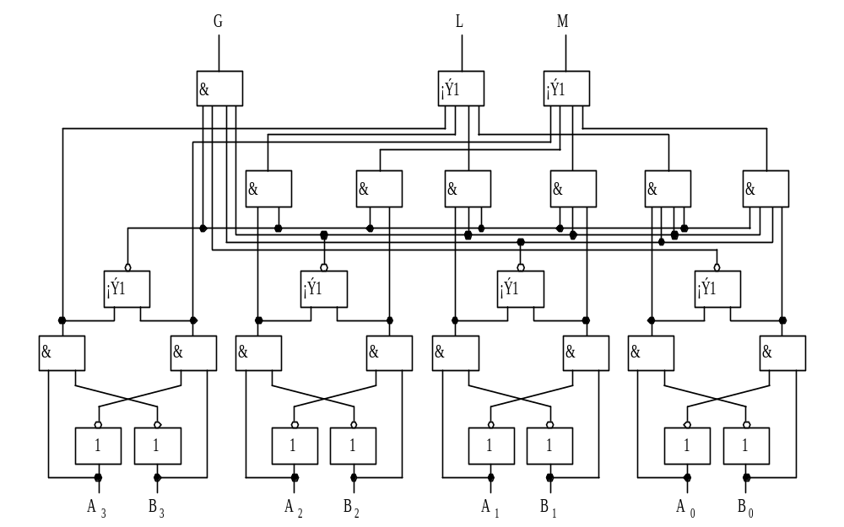
图4.7 四位比较器的逻辑图

Slide 35
3、MSI7485四位比较器及应用
MSI7485是四位比较器。a>b、a=b、a<b是为了在用7485扩展构造四位以上的比较器时，输入低位的比较结果而设的三个级联输入端。由真值表可以看出，只要两数高位不等，就可以确定两数的大小，以下各位（包括级联输入）可以为任意值；高位相等时，需要比较低位的情况。

Slide 36
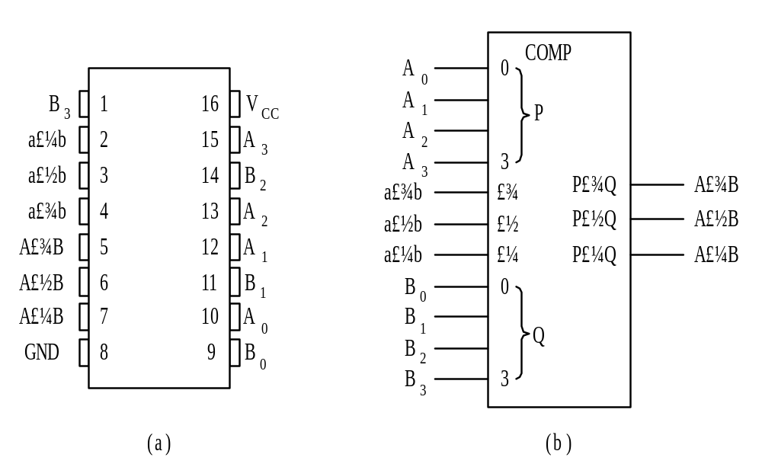
图4.8 MSI7485四位比较器

Slide 37
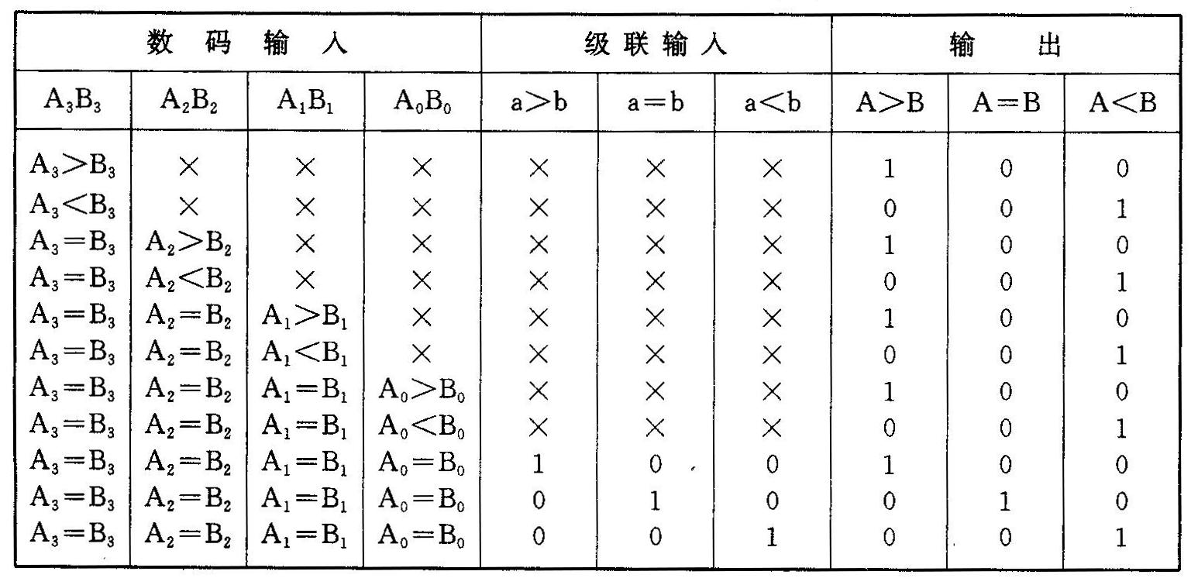
表4.4 7485比较器的真值表

Slide 38
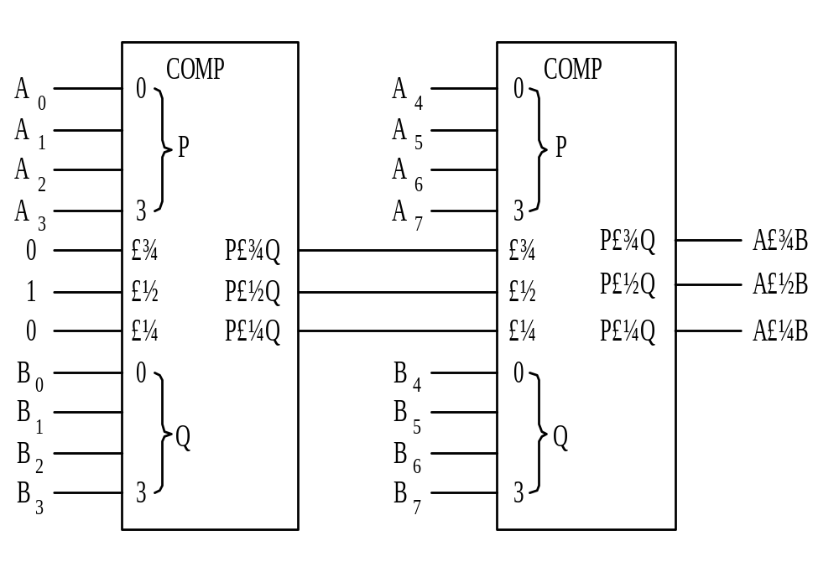
图4.9 由两片7485构成的八位二进制比较器

Slide 39
4.3 译码器
具有译码功能的电路称为译码器。译码是编码的逆过程，其功能是将具有特定含义的不同二进制代码“翻译”出来。常用的译码器有二进制译码器、二-十进制译码器和显示译码器等。
1、二进制译码器
具有n个输入，2^{n}个输出，能将输入的所有二进制代码全部翻译出来的译码器称为二进制译码器。

Slide 40
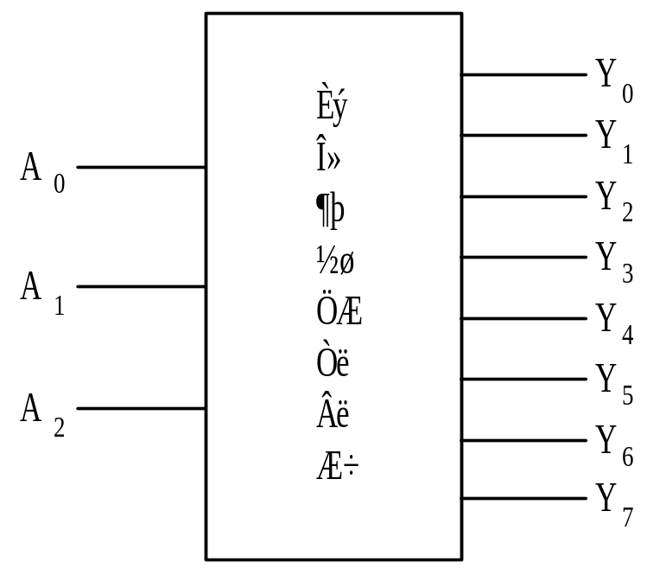
图4.10 3位二进制译码器的框图

Slide 41
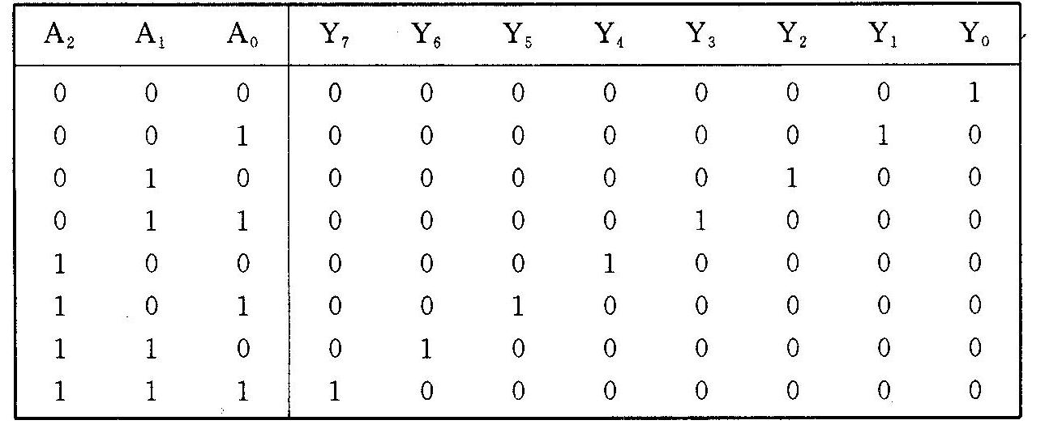
表4.5 三位二进制译码器的真值表

Slide 42
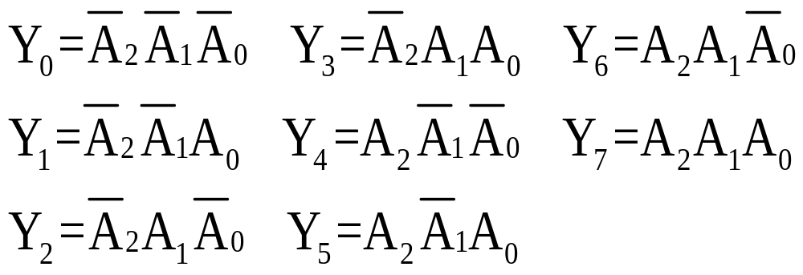
由上表可以写出如下逻辑表达式:

Slide 43
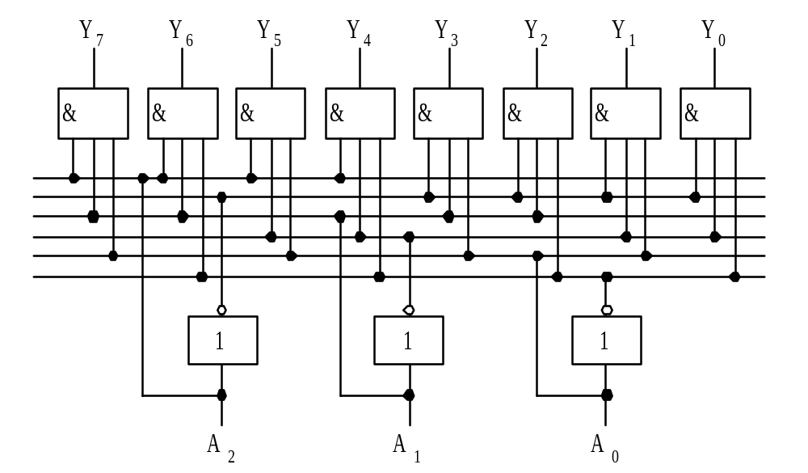
图4.11 三位二进制译码器的逻辑图

Slide 44
2、显示译码器
在数字系统中，经常需要将数字、文字、符号的二进制代码翻译成人们习惯的形式，直观地显示出来，以便掌握和监控系统的运行情况。把二进制代码翻译出来以供显示器件显示的电路称为显示译码器。常用的显示器件有半导体显示器件和液晶显示器件，它们都可以用TTL和CMOS电路直接驱动。显示译码器有很多种类，BCD-七段显示译码器是其中一种常用的显示译码器。

Slide 45
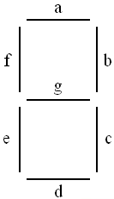
a
g
a
g
共阴
共阳
V_{CC}

Slide 46
BCD-七段显示译码器如下图所示。该显示译码器有四个输入，七个输出。输入为0~9这十个数字的BCD码;输出用来驱动七段发光二极管LED ( Light Emitting Diode )，使它发光从而显示出相应的数字。假定驱动信号为0时，发光二极管发光（实际就是共阳极），也就是说，如要a段发光，需要Y_{a}为0。

Slide 47
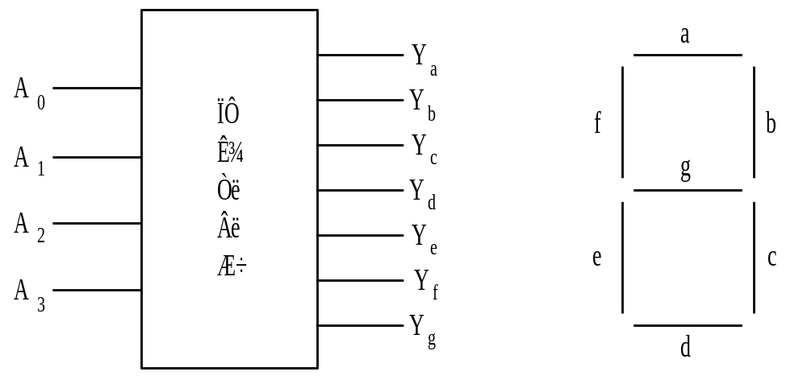
为什么是4输入
图4.12 BCD-七段显示译码器

Slide 48
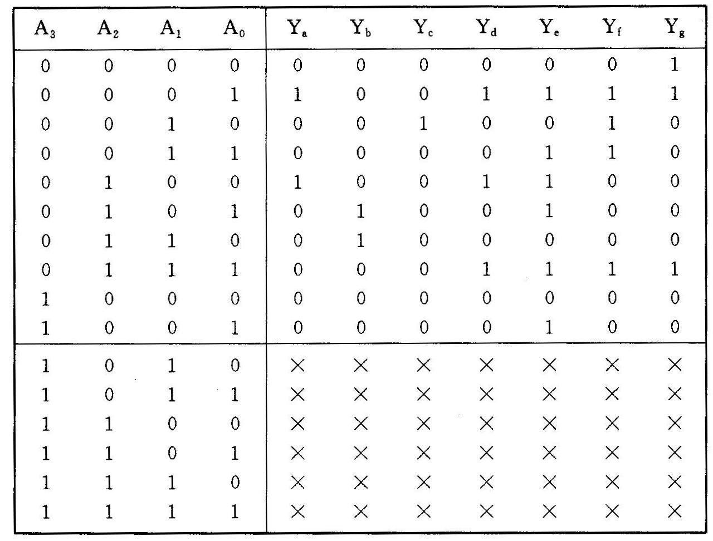
表4.6 BCD-七段显示译码器的真值表：低电平有效

Slide 49
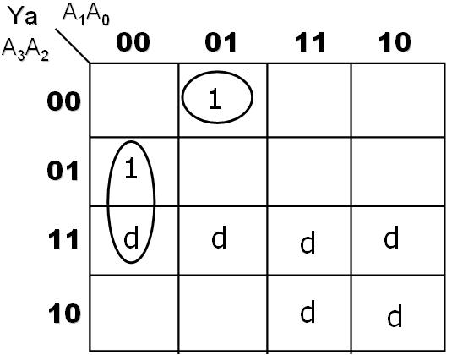
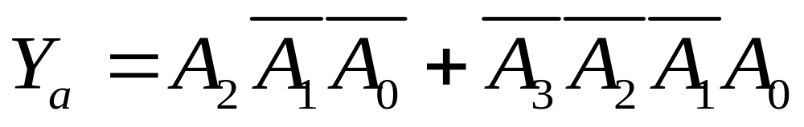

Slide 50
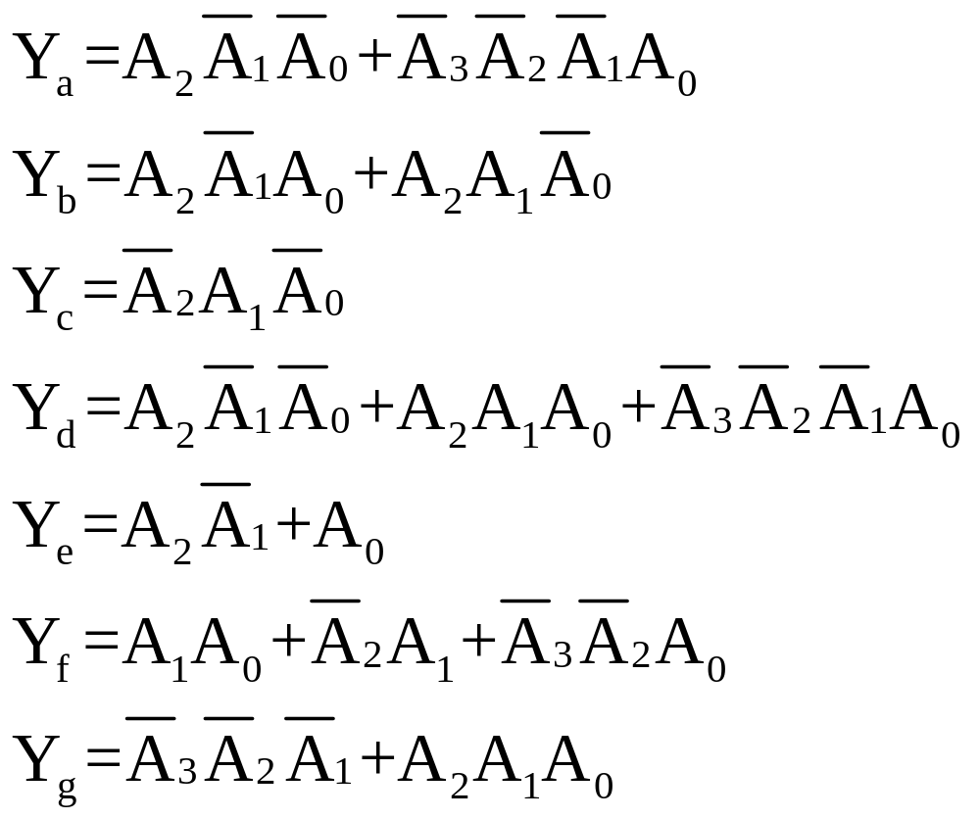
通过卡诺图化简，得到如下表达式:

Slide 51
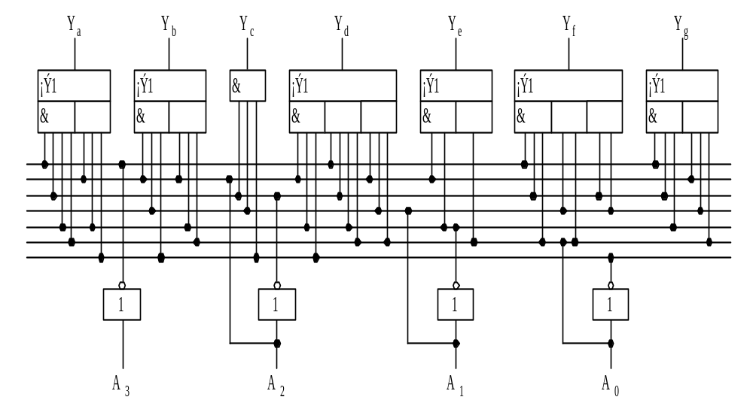
图4.13 BCD-七段显示译码器的逻辑图

Slide 52
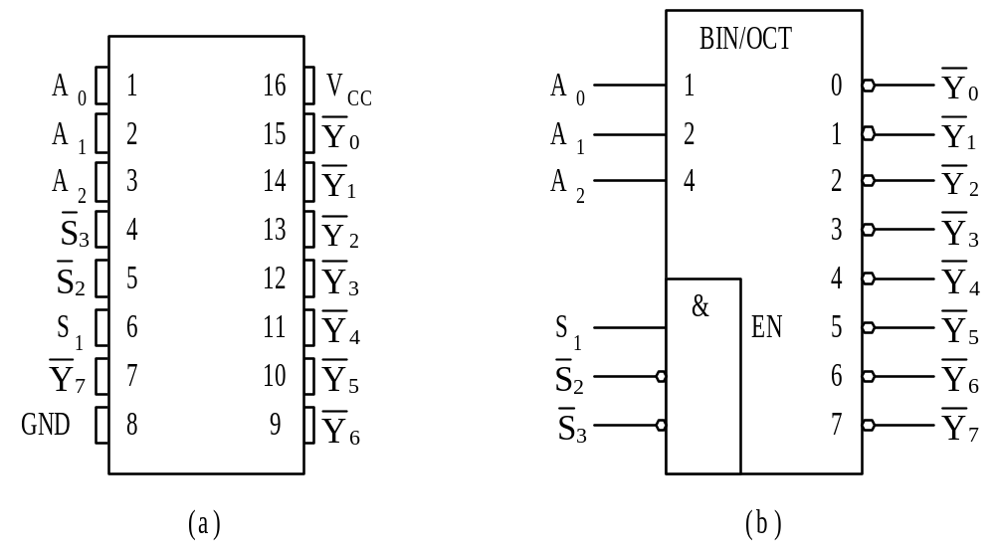
3、MSI74138译码器
图4.14 74138译码器引脚图和逻辑符号

Slide 53
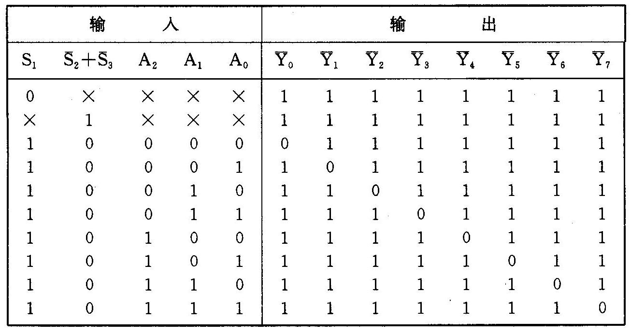
表4.7 74138译码器的真值表

Slide 54
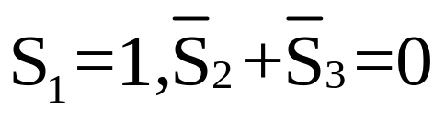
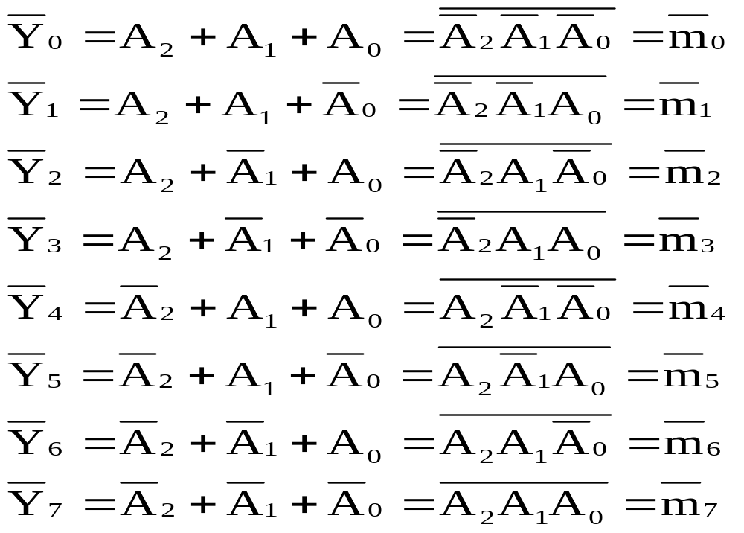
当 时，由74138译码器的真值表可以得到如下输出逻辑表达式:

Slide 55
4、用MSI译码器实现组合逻辑函数
我们知道，任一组合逻辑函数均可以写成最小项之和的形式（标准与或表达式），也可以写成最大项之积的形式（标准或与表达式）。而二进制译码器的输出提供了其输入变量所有不同的最小项（或最小项的反—最大项），因此可以利用译码器来实现组合逻辑函数。

Slide 56
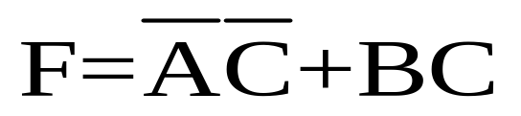
用普通二进制译码器实现组合逻辑函数的一般步骤如下:
a.根据译码器输出的特点（最小项或最大项）,将要实现的逻辑函数转换成相应的形式。
b.将相应的输出端信号进行相或或相与。
例 用74138 实现逻辑函数。(P189例题6.5、6.6)

Slide 57
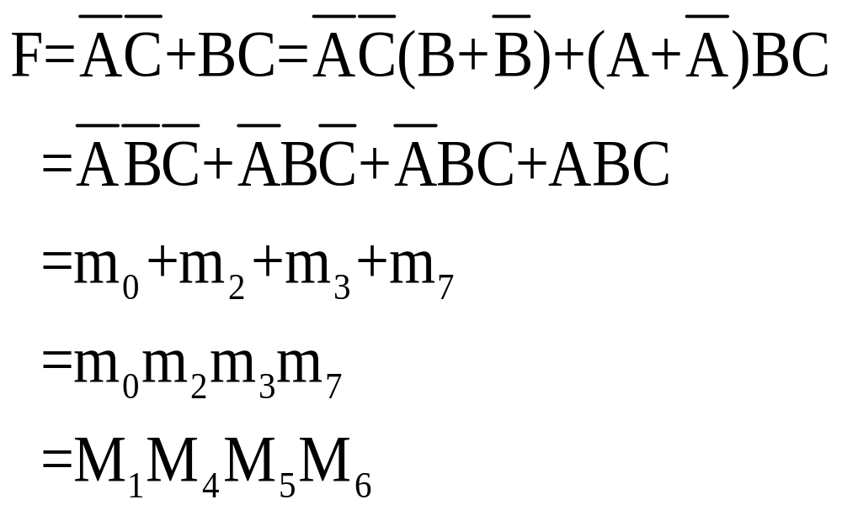

Slide 58
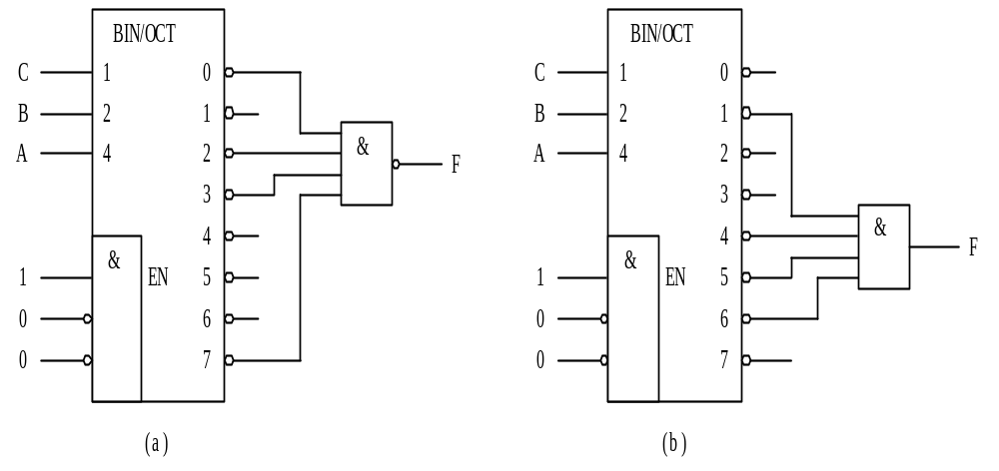
(a)方案一 (b)方案二

Slide 59
4.4 多路选择器
1、数据选择器
能从多个数据输入中选择出其中一个进行传输的电路称为数据选择器，也称多路选择器或多路开关。
一个数据选择器具有n个数据选择端，2^{n}个数据输入端，一个数据输出端。如下图所示

Slide 60
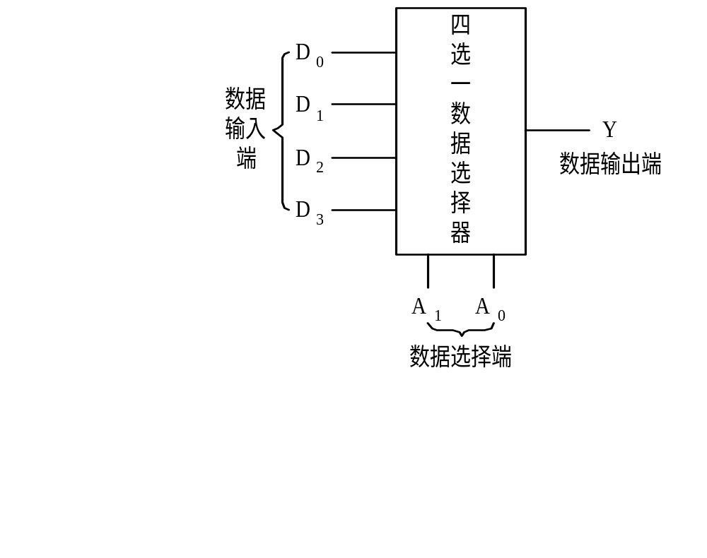
图4.15 四选一数据选择器框图

Slide 61
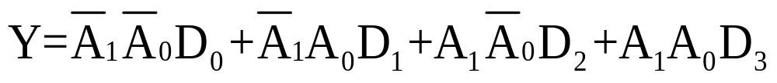
A₁ A₀ | Y
0 0 0 1 1 0 1 1 | D₀ D₁ D₂ D₃
表4.8 四选一数据选择器的真值表

Slide 62
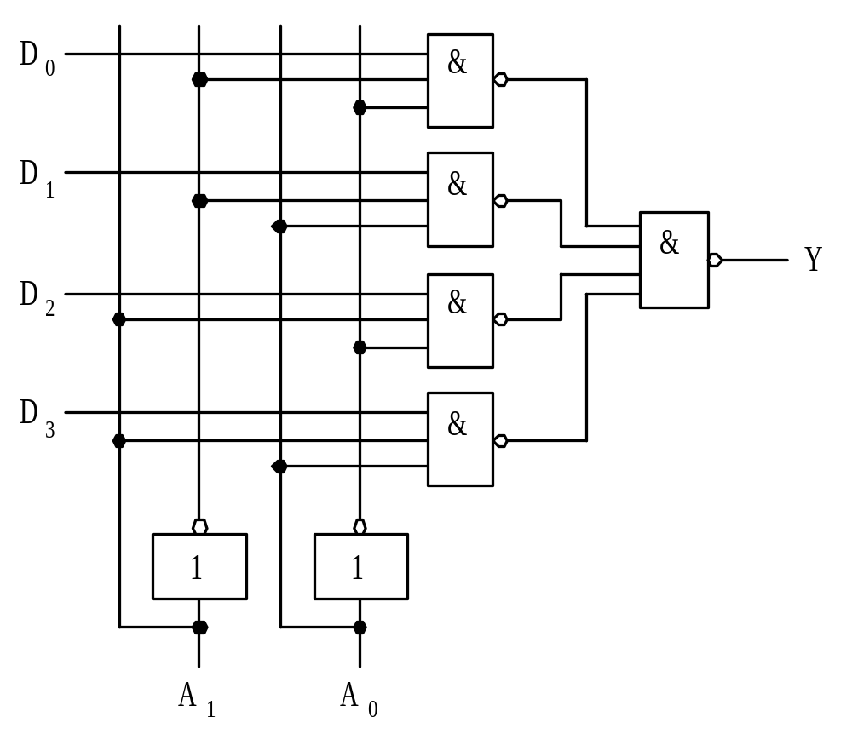
图4.16 四选一数据选择器的逻辑图

Slide 63
2、MSI八选一数据选择器74151
MSI74151是一个具有互补输出的八选一数据选择器，它有三个数据选择端，八个数据输入端，两个互补数据输出端，一个低电平有效的选通使能端。74151的引脚图和逻辑符号如下图所示。
(教材P191所述74153为四选一数据选择器)

Slide 64
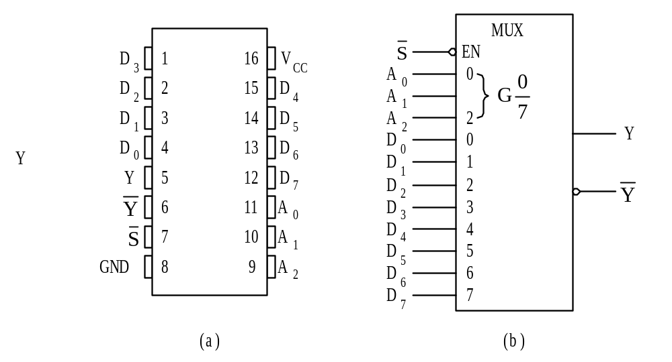
图4.17 MSI74151八选一数据选择器 (a)引脚图；(b)逻辑符号

Slide 65

表4.9 74151八选一数据选择器的真值表

Slide 66




当 时，数据选择器被禁止，输出与输入信号及选择信号无关，此时，Y=0、 ;
当 时，数据选择器工作，输出Y的表达式为

Slide 67
3、用MSI数据选择器实现逻辑函数
我们知道，逻辑函数可以写成变量最小项相或的形式，而从数据选择器的逻辑表达式可以看出，它包含了数据选择信号的所有不同的最小项，这一特点使我们可以利用数据选择器去实现逻辑函数。

Slide 68
下面分三种情况进行讨论。
1)、函数变量的数目m等于数据选择器中数据选择端的数目n。
在这种情况下，把变量一对一接到数据选择端，各个数据输入端依据具体函数接“0”或“1”，不需要反变量输入，也不需要任何其他器件，就可以用数据选择器实现任何一个组合逻辑函数。

Slide 69

例1 用MSI74151八选一数据选择器实现逻辑函数
解: 首先选择接到数据选择端的函数变量。MSI74151八选一数据选择器有三个数据选择端：A₂、A₁、A₀，函数F有A、B、C三个变量，它们可以一对一连接。连接方法有多种，现让A₂接变量A，A₁接变量B，A₀接变量C。

Slide 70

写出逻辑函数F的标准与或表达式:
对比数据选择器的输出表达式：
可以看出： D₀=0，D₁=D₂=D₃=D₄=D₅=D₆=1，D₇=0

Slide 71


Slide 72
2)、函数变量的数目m多于数据选择器中数据选择端的数目n
在这种情况下，不可能将函数的全部变量都接到数据选择器的数据选择端，那多余的变量怎么办？

Slide 73

例2 用MSI74151八选一数据选择器实现逻辑函数
解: MSI74151八选一数据选择器有三个数据选择端A2、A1、A0，而函数F有A、B、C、D四个变量，只能将其中的三个接到数据选择器的数据选择端上。另外一个怎么办？下面补充一种叫做降维的方法。

Slide 74

A、一般将卡诺图的变量数称为该图的维数。如果将原函数里面的某个变量或者某些变量消去但是原函数仍不变，就称为卡诺图的降维。
B、降维方法：如果想消去变量X，则对于原卡诺图中：
当X=0时，原图中单元值为F；当X=1时，原图中单元值为G，则在新的降维图中对应单元中填入

Slide 75
注意：F和G可以为0，也可以为1，可以为某一个变量，甚至可以是某一函数。
例如：将4变量函数F的第四个变量D消去可以采用如下的方法：

Slide 76
下面看一个例题。函数F有四个输入变量，其卡诺图如下图所示。现在采用二种方案进行降维：
方案一：消去变量D
方案二：消去变量C

Slide 77





（1）ABC=000时
（2）ABC=001时
（3）ABC=010时
（4）ABC=011时

Slide 78





（5）ABC=100时
（6）ABC=101时
（7）ABC=110时
（8）ABC=111时

Slide 79



Slide 80

以上方案一采用的是用代数的方法进行降维，这种方法容易算错。下面采用表格法对方案二进行降维，消去变量C。

Slide 81

对比：方案一需要反变量D输入（也可以用一个非门产生，而方案二则不需要）。可见，方案二要优于方案一。

Slide 82
3)、函数变量的数目m少于数据选择端的数目n。
当函数变量的数目m少于数据选择器中数据选择端的数目n时，可以将变量接到数据选择器中的m个数据选择端，再依据具体函数来确定数据输入端和剩余数据选择端的值。在这种情况下，无需反变量输入，亦无需其他器件，即可以实现任何一个组合逻辑函数，而且有多种实现方案

Slide 83

例3 用MSI74151八选一数据选择器实现逻辑函数
解: 函数F只有A、B两个变量，将它们接到MSI74151数据选择器其中的两个数据择端，接法有多种。现让A₁接变量A，A₀接变量B，则数据选择器输出的逻辑表达式为

Slide 84




对比两个表达式可知，当:

Slide 85
因此得到：
若A₂=0，则 D₀=0，D₁=1，D₂=1，D₃=0，其他数据输入端可以不接，对输出无影响；
若A₂=1，则D₄=0，D₅=1，D₆=1，D₇=0。

Slide 86


图4.19 用MSI74151实现函数 的逻辑图

Slide 87
总结：到现在为止，我们可以用两种方法实现所需要的电路功能（也就是对应的逻辑函数）：
用门电路来实现
用MSI来实现（如用译码器与数据选择起均可以实现任意逻辑函数）

